Slide 1
GBase 工具介绍
0/7

Slide 2
目 录
一
GBase DataStudio客户端
二
GBase MTK迁移工具

Slide 3
GBase DataStudio客户端管理工具
GBase DataStudio管理工具是GBase提供的一种新的集成环境，用于访问、控制和管理GBase8a、GBase8t、GBase8s、GBaseUP数据库。GBaseDataStudio管理工具将一组多样化的图形工具与多种功能齐全的脚本编辑器组合在一起，可为各种技术级别的开发人员和管理员提供对数据库的访问功能。
GBaseDataStudio管理工具通过JDBC Driver和数据库进行通讯。
GBaseDataStudio管理工具是一个C/S结构的软件，安装简便，只需要获取安装包解压后即可使用。
（注意：请不要放置在中文目录下，否则有可能导致部分功能无法正常使用。）

Slide 4
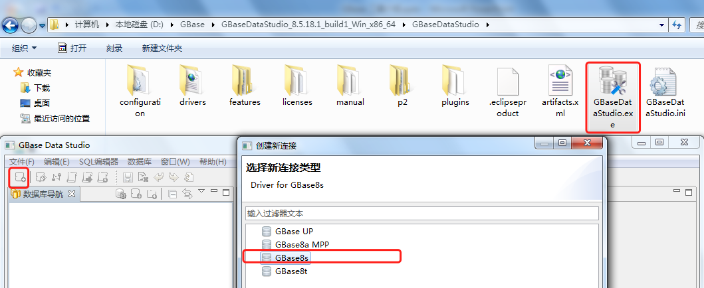
GBase DataStudio 演示

Slide 5
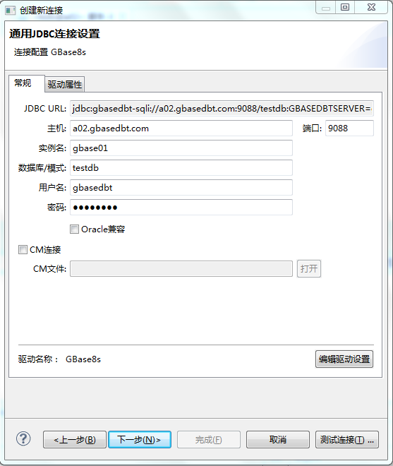
GBase DataStudio连接 – 常规
说明：
不同版本GDS的界面略有差别
  主机：
    局域网：局域网IP地址或者注册的主机名称
    广域网：公网IP地址或者域名
  端口号：实际使用的端口号
  实例名：
    环境变量中的$GBASEDBTSERVER
  数据库/模式：首次连接使用sysmaster
  用户名：
    数据库用户，默认的dba用户是gbasedbt
  密码：
    用户密码，需要符合密码强度要求

Slide 6
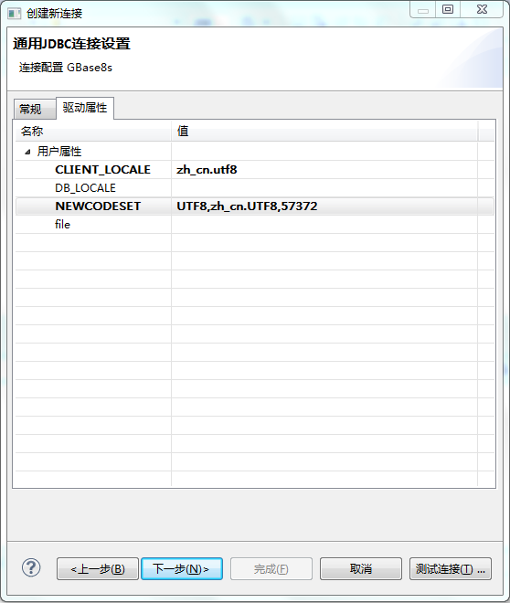
GBase DataStudio连接 – 驱动属性
说明：
不同版本GDS的界面略有差别
CLIENT_LOCALE
    设置需要的字符集，如zh_cn.utf8
DB_LOCALE
    自动从数据库中获取
      有的版本需要手工输入，与CLIENT_LOCALE一致
    NEWCODESET
    与DB_LOCALE和CLIENT_LOCALE匹配

Slide 7
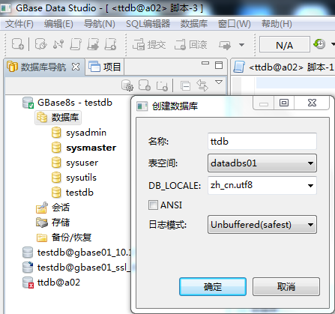
创建Database
说明：
不同版本GDS的界面略有差别
连接后，手工安装的实例有4个系统库。
创建业务库，将使用上步的环境变量
名称：
    自定义业务数据库名称，如testdb
表空间：
    选择可用的数据库空间，如datadbs01
DB_LOCALE：
    选择要使用的字符集
日志模式：
    有buffered,unbuffered,none可选
    或者勾选 ANSI (完全符合ANSI SQL标准的库)
    建议使用buffered,unbuffered

Slide 8
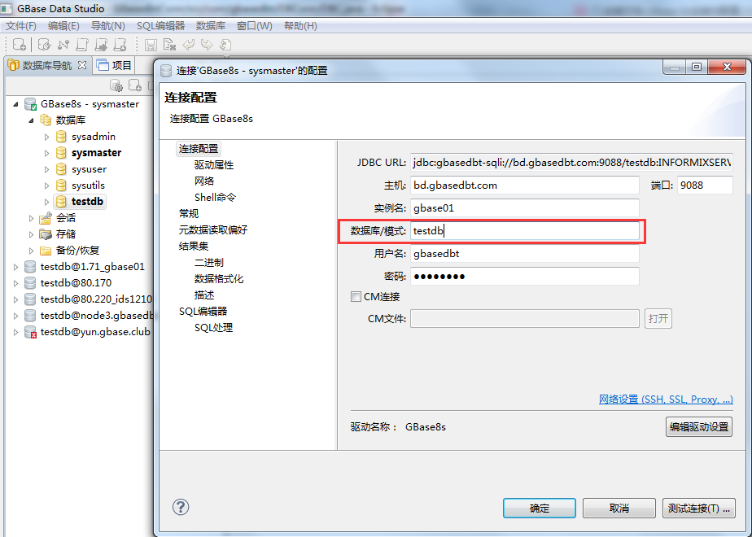
重新连接到业务库
编辑连接
修改 数据库/模式
重新连接数据库

Slide 9
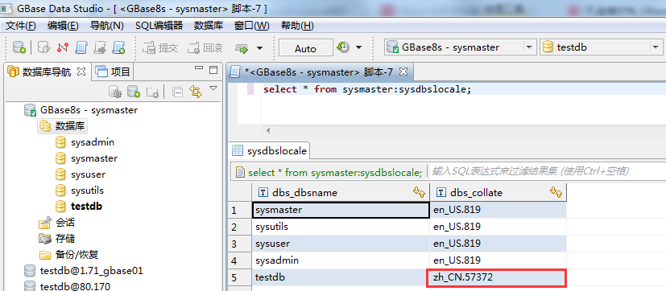
重新连接到业务库
可正常连接到业务库
查询业务库的字符集
    与DB_LOCALE匹配

Slide 10
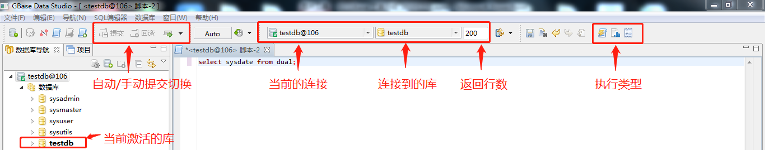
常用功能
自动/手动提交: 默认是自动提交,则提交/回滚按键均不可用
当前连接/当前库/默认返回行数
执行方式:
1）执行SQL脚本: 按脚本方式执行
2）查看执行计划: 解析SQL的执行计划
3）查看数据库运行日志（onstat -m)

Slide 11
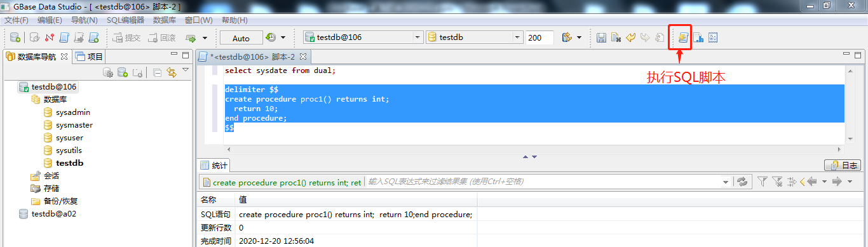
执行SQL脚本
选择多条SQL语句，将按多会话执行。
执行存储过程时，需要使用该种方式：使用delimiter $$ 包围所有语句

Slide 12
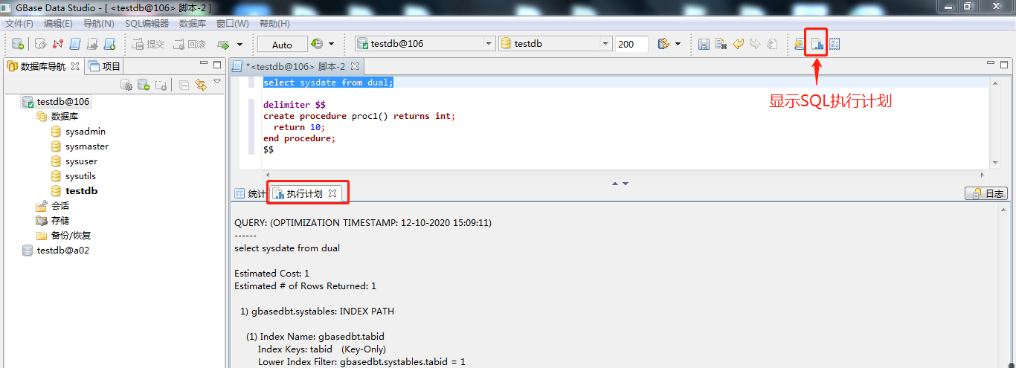
显示SQL执行计划

Slide 13
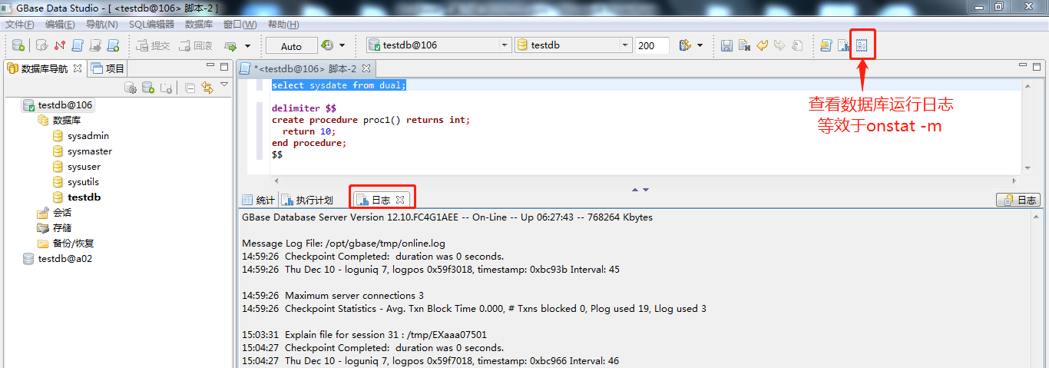
显示日志（等效于onstat -m)

Slide 14
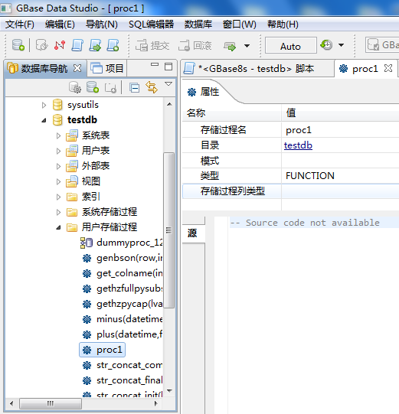
问题：不显示存储过程的语句
数据库服务器是2.0.1a2
客户端是8.5.18.1
创建的存储过程不显示具体的语句
原因：
使用了旧版本的jdbc包
方法：
更换jar包 (数据库版本与jar包匹配)

Slide 15
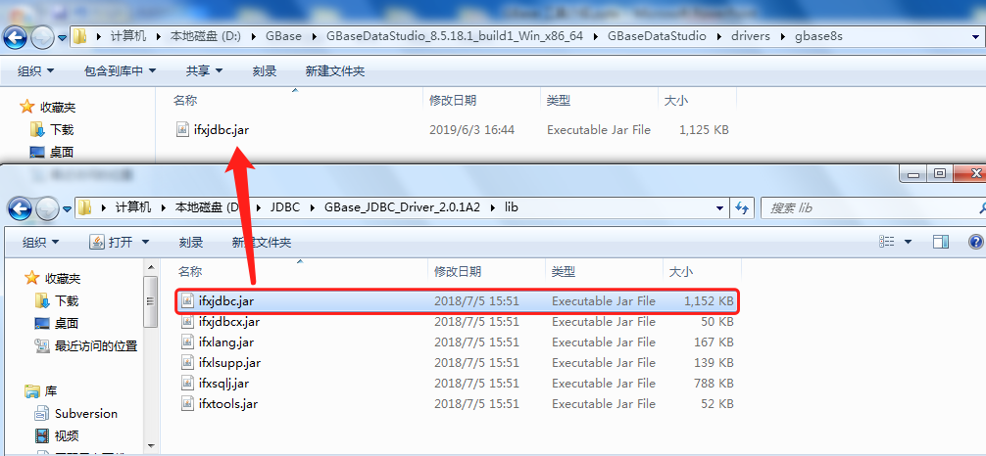
更换jdbc包
将JDBC安装后的lib目录下的ifxjdbc.jar替换掉drivers/gbase8s下的

Slide 16
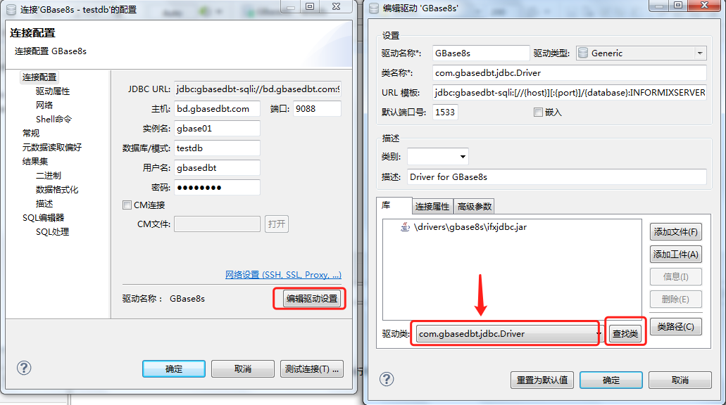
更新驱动
查找并更换类为：
com.gbasedbt.jdbc.Driver

Slide 17
目 录
一
GBase DataStudio客户端
二
GBase MTK迁移工具

Slide 18
GBase MTK介绍
GBase Migration Toolkit 迁移工具是GBase 提供的一款可以实现异构数据库进行数据迁移的工具。可以实现将源数据库（目前支持的源数据库有：Oracle、SQL Server、MySQL、Postgresql、DM、DB2 和GBase8sV8.3等）中数据迁移到目标数据库（目前支持的目标数据库有：GBase 8a、GBase 8t、GBase8s ）。
迁移工具具有简单易操作的图形化界面，根据数据迁移需求创建相应的任务，并且可以对迁移任务进行相应的设置，实现多线程进行并发数据迁移。
迁移工具工具是一个C/S 结构的软件，安装简便，只需要获取安装包解压后即可使用。
（注意：请不要放置在中文目录下，否则有可能导致部分功能无法正常使用。）

Slide 19
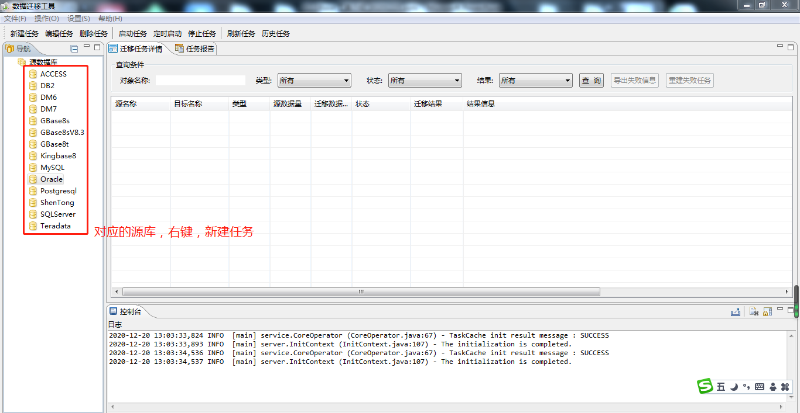
GMTK 迁移数据库演示
启动迁移工具，新建任务

Slide 20
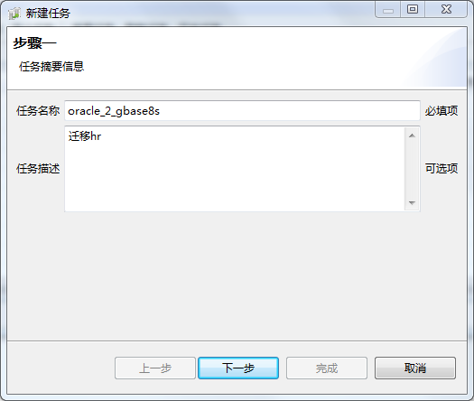
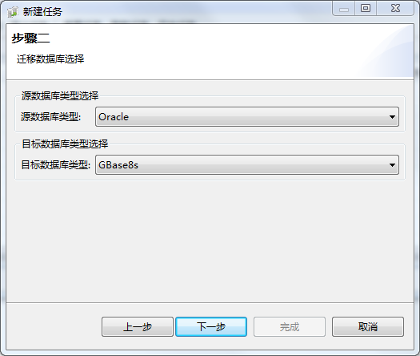
GMTK 迁移数据库演示
指定任务名称，源数据库为oracle，目标数据库为GBase 8s

Slide 21
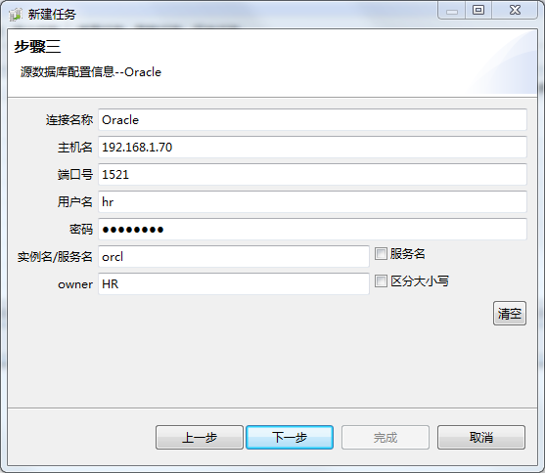
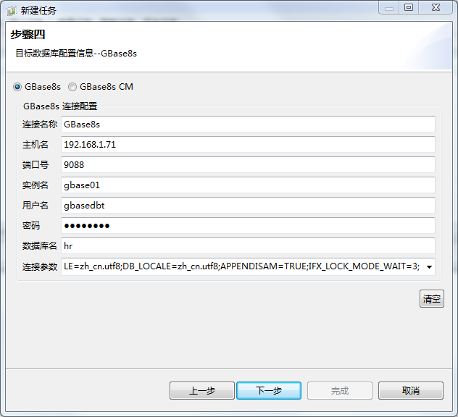
GMTK 迁移数据库演示
指定源数据库连接信息，指定目标数据库连接信息

Slide 22
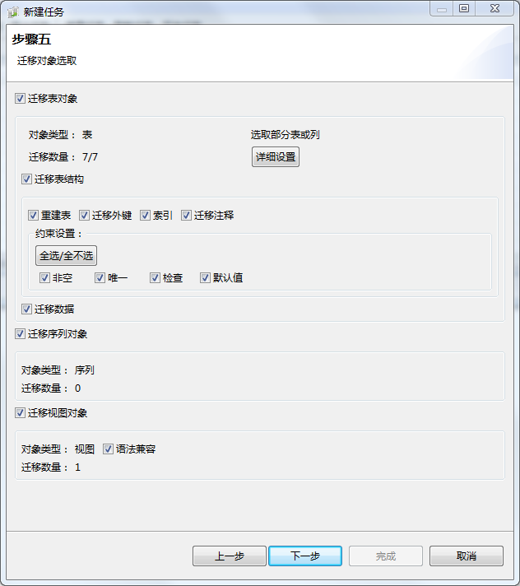
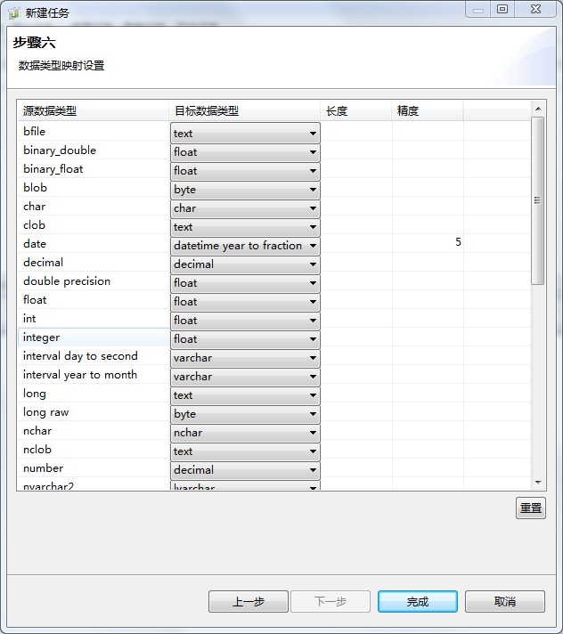
GMTK 迁移数据库演示
指定要迁移的对象，检视数据类型映射设置

Slide 23
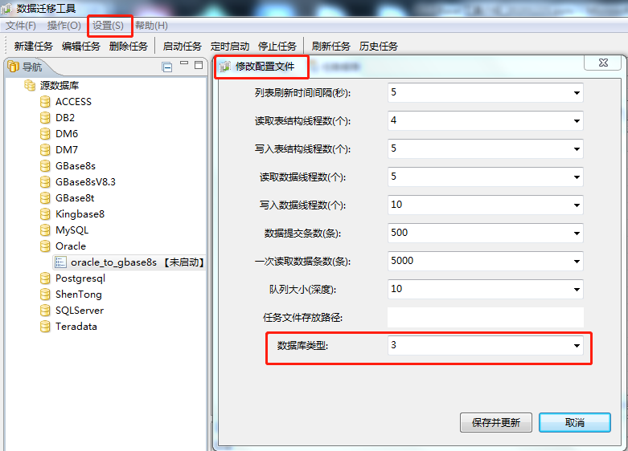
GMTK迁移数据库演示
修改参数配置，如果数据库是2.0这个位置选2，如果是3.0这个位置选3

Slide 24
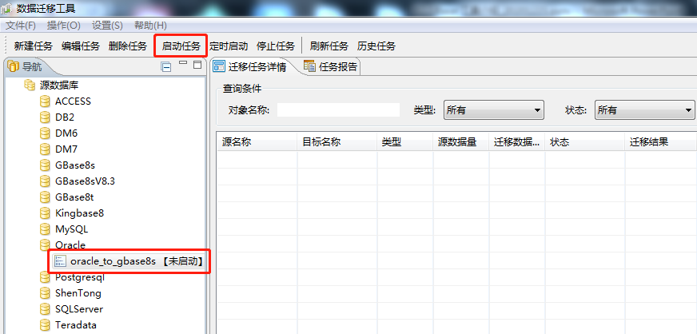
GMTK 迁移数据库演示
任务创建后，选取任务名称，启动任务

Slide 25
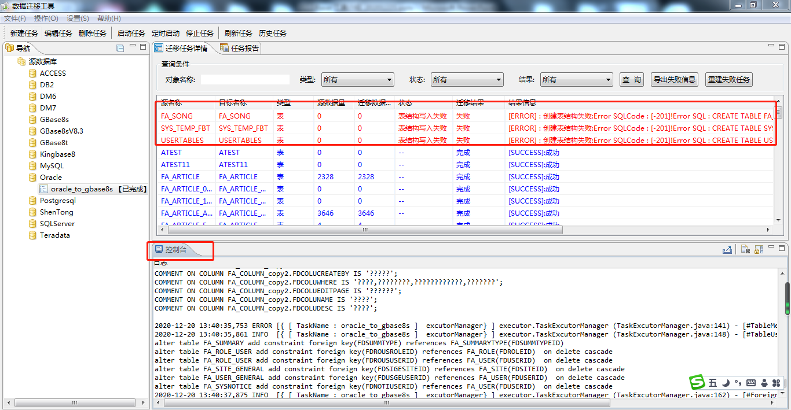
GMTK 迁移数据库演示
开始任务后，在控制台会显示进展。

Slide 26
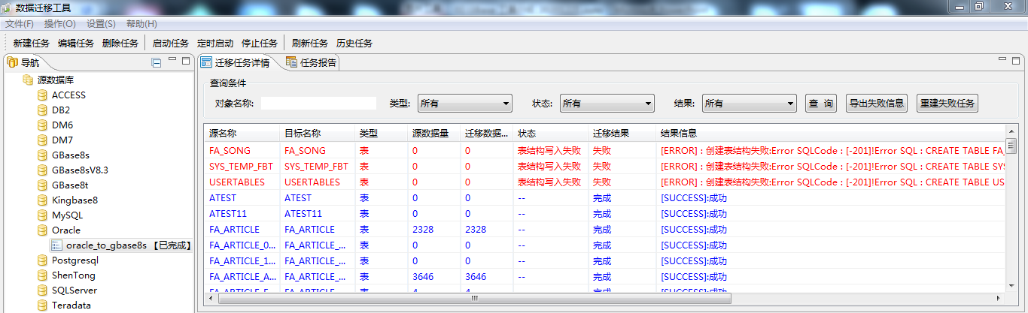
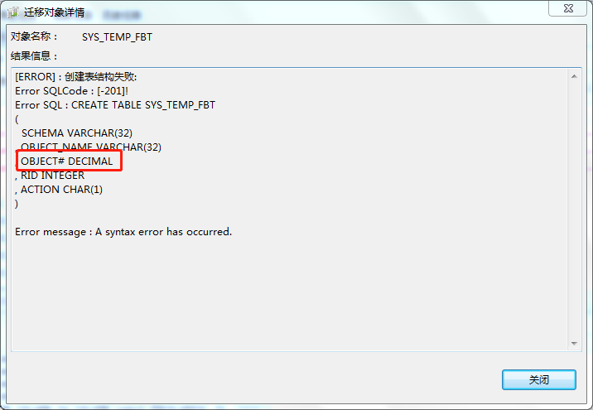
GMTK 迁移数据库演示
迁移任务详细情况
对于迁移出现错误的情况，在结果信息里会有比较明确的显示，按实际情况处理（如：指定表字段映射；手工修改后在GBase 8s上执行）
常见的迁移错误提示：
-201 语法错误
-499 行长超过32767字节
-591 字段默认值不匹配
-594 智能大对象使用默认值
……

Slide 27
Thank you !

